Slide 1




RESEARCH
金融科技导论
中金自动化
因子发现引擎
Loop Engineering 案例研究
研究痛点、系统机制、实验结果与可信边界
《金融科技导论》期中案例汇报
2026年10月31日
Notes:
开场：我们关注的是投研上游的因子发现流程。中金的实验为流程自动化提供了证据，但收益表现仍属于披露的历史回测。
内容来源：/Users/arctan9/@projects/2026II/assignments/金融科技导论/中金自动化因子发现引擎案例研究.md。
原稿参考文献：[1] 中金公司研究部，大模型系列（7），2026-08-03。
本页据用户提供原稿编排。未独立复现回测，未将回测结果视为实盘验证。

Slide 2

CONTENTS
目 录
01
研究场景与行业背景
02
系统设计与运行机制
业务位置、行业路径与四类研究痛点
生成、审查、验证和跨轮次状态积累
03
实验结果与创新价值
04
风险边界与落地条件
候选规模、保留效率及组合回测表现
过拟合、信号集中、运行与数据治理
05
案例启示与参考资料
人机分工、指标口径与来源
中金自动化因子发现引擎案例研究
金融科技导论 2026.10
Notes:
报告沿五部分展开。先说明业务与问题，再解释系统的具体约束，以实验结果检验其生产能力，最后讨论投资可用性与治理条件。
内容来源：/Users/arctan9/@projects/2026II/assignments/金融科技导论/中金自动化因子发现引擎案例研究.md。
原稿参考文献：。
本页据用户提供原稿编排。未独立复现回测，未将回测结果视为实盘验证。

Slide 3




01
PART
研究场景与行业背景
业务场景与研究痛点
中金公司研究部于2026年8月发布本案例。
系统服务于A股多因子选股研究，处理日频价量因子的发现与筛选。
Notes:
案例机构为中金公司研究部，报告日期2026年8月3日，作者郑文才、周萧潇、刘均伟。
内容来源：/Users/arctan9/@projects/2026II/assignments/金融科技导论/中金自动化因子发现引擎案例研究.md。
原稿参考文献：[1]。
本页据用户提供原稿编排。未独立复现回测，未将回测结果视为实盘验证。

Slide 4

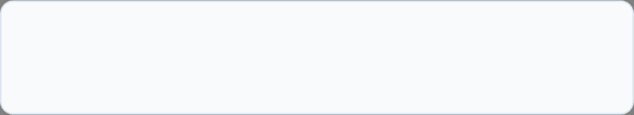




业务场景
自动化因子发现位于投资研究的上游
从数据到候选因子
本案例关注的三个问题
输入：日频价量数据
01
流程性工作能自动化到什么程度
数
在既定字段与算子空间中，
构造可计算的候选表达式。
研究员反复执行的任务，
能否交给系统稳定运行。
任务：重复研究流程
02
候选因子怎样通过质量筛选
研
提出假设、计算因子、回测筛选，
将合格候选整理为因子库。
统计表现、经济含义与独立性，
如何共同约束搜索。
输出：可复用研究素材
03
披露结果能支持什么判断
库
服务多因子选股研究，
后续仍需组合构建与交易验证。
3天实验检验了因子生产能力，
投资可用性仍需更长期验证。
业务定位：本案例的直接产出是经过规则筛选的因子库。对最终投资组合的实盘收益，原稿未提供独立验证。
Notes:
先界定业务边界。研究流程自动化与投资交易自动化处于不同环节，本案例的产出是因子库。右侧三个问题贯穿后文。
内容来源：/Users/arctan9/@projects/2026II/assignments/金融科技导论/中金自动化因子发现引擎案例研究.md。
原稿参考文献：[1]。
本页据用户提供原稿编排。未独立复现回测，未将回测结果视为实盘验证。

Slide 5
行业背景
因子挖掘自动化的方法演进
方法沿时间先后排列
2021
2025
2026.03
2026.08
遗传规划与机器学习
智能体分工
持续实验循环
持续搜索与质量闸门
华泰证券
RD-Agent、AlphaAgent
autoresearch
中金 Loop Engineering
以搜索算法生成价量因子，
再通过机器学习进行合成。
连接假设生成、代码实现
与评估反馈。
依据实验结果保留或丢弃修改，
让反馈进入后续实验。
把独立审查、固定回测
与检查点纳入系统。
中金案例的着力点
在持续迭代中加入质量控制，并以状态记录连接相邻轮次。
Notes:
压缩行业背景，仅保留与中金方案相关的方法演变。原稿还讨论WorldQuant BRAIN、QuantaAlpha、券商Skills及私募算力路线，不把这些路线视为效果相同的可比实验。
内容来源：/Users/arctan9/@projects/2026II/assignments/金融科技导论/中金自动化因子发现引擎案例研究.md。
原稿参考文献：[1]；[2]；[4]；[6]；[7]；[8]；[9]；[10]。
本页据用户提供原稿编排。未独立复现回测，未将回测结果视为实盘验证。
时间轴口径：节点按时间先后等距排列，节点间距不表示实际时间跨度。

Slide 6
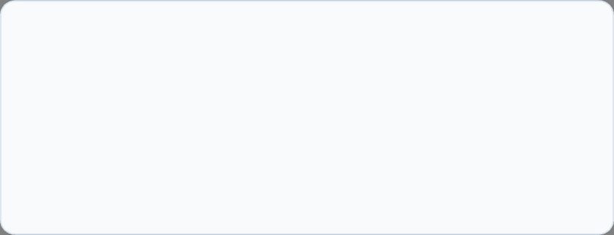






研究痛点
规模、质量、差异性与稳定性构成四重约束
01
重复执行占用研究时间
02
单一指标容易诱发过拟合
数据处理、代码调试、回测和记录反复发生。
因子发现依赖个人经验，研究产出难以系统复用。
只优化IC，可能得到缺乏经济含义的统计巧合。
每轮独立搜索，也难以吸取历史失败经验。
03
相似结构挤占搜索空间
04
质量判断需要多个维度
搜索容易集中于少数高产结构。
候选数量增加，并不必然带来有效信号增量。
统计显著性、年度稳定性、风险调整收益、
近期持续性与因子独立性需要共同考察。
问题的共同指向：扩大搜索规模的同时，需要把质量约束、失败记录和多样性控制写入研究流程。
Notes:
四类痛点对应后续机制：无人值守循环缓解重复工作，经济机制引导与联合过滤约束质量，FSA控制同质化，状态记录积累搜索经验。
内容来源：/Users/arctan9/@projects/2026II/assignments/金融科技导论/中金自动化因子发现引擎案例研究.md。
原稿参考文献：[1]；[6]。
本页据用户提供原稿编排。未独立复现回测，未将回测结果视为实盘验证。

Slide 7
02
PART
系统设计与运行机制
生成、审查与验证
中金把因子研究拆成可重复执行的任务。
固定规则控制验收，检查点与失败记录连接相邻轮次。
Notes:
系统机制是本案例的重点。下面分别解释运行闭环、候选生成、质量过滤和持续迭代。
内容来源：/Users/arctan9/@projects/2026II/assignments/金融科技导论/中金自动化因子发现引擎案例研究.md。
原稿参考文献：[1]。
本页据用户提供原稿编排。未独立复现回测，未将回测结果视为实盘验证。

Slide 8
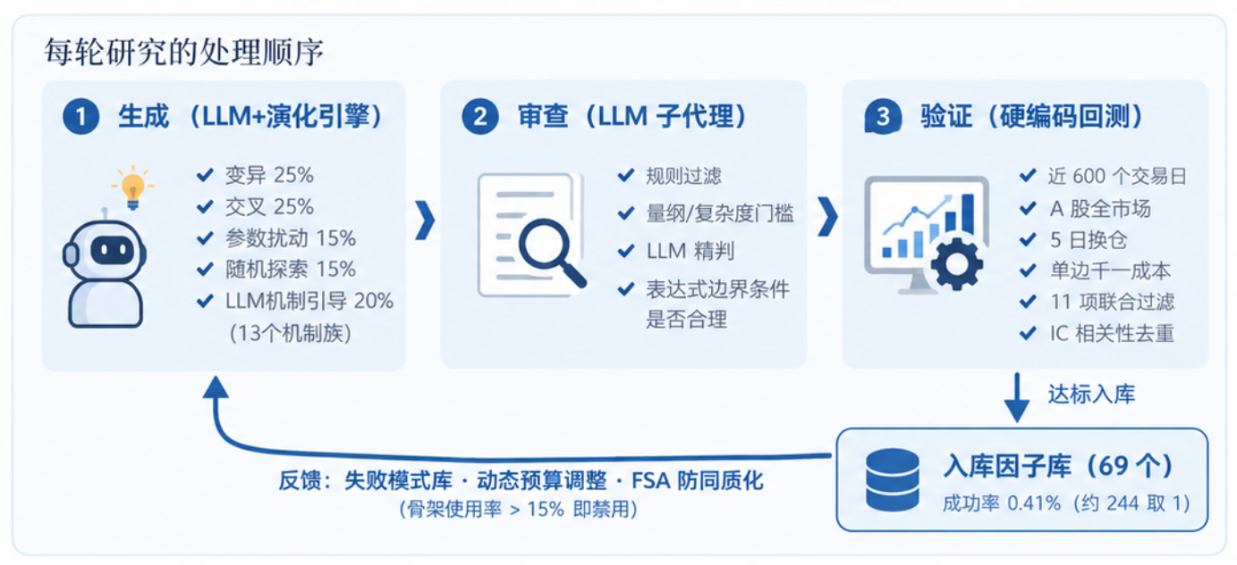



运行闭环
每轮研究经过生成、审查与验证
定时调度与回测口径
调度间隔
换仓周期
5分钟
5日
触发新一轮研究
单边成本0.1%
中断后由检查点续跑
支撑连续研究的四项工程安排
Skill模块
独立子代理
失败模式库
检查点文件
规则固化
职责分离
保留经验
状态持久化
算子、字段与回测参数
生成与审查相互分开
记录失败，减少重复试错
保存进度与已入库因子
运行原则：候选表达式交给固定回测引擎计算。规则通过后才入库，结果与失败信息用于下一轮研究。
Notes:
每5分钟触发一轮属于任务调度频率。回测以5日换仓，并计入单边千一成本。生成和审查由独立子代理执行，固定回测引擎负责验证。检查点负责断点续跑。
内容来源：/Users/arctan9/@projects/2026II/assignments/金融科技导论/中金自动化因子发现引擎案例研究.md。
原稿参考文献：[1]。
本页据用户提供原稿编排。未独立复现回测，未将回测结果视为实盘验证。

Slide 9
候选生成
五种策略兼顾局部搜索与机制探索
总预算 100%
变异
交叉
参数扰动
随机探索
LLM机制引导
修改已有表达式的
局部结构
组合不同表达式的
结构片段
调整窗口等参数，
寻找邻近解
拓展候选空间，
避免过早收敛
依据经济假设
提出候选表达式
13
机制引导占生成预算 20%。经济学解释提供候选依据，
后续仍需独立审查与回测。
个机制族
Notes:
五种生成策略的预算分别是25%、25%、15%、15%、20%，合计100%。大模型机制引导占20%，按13个机制族提出自然语言假设。预算权重不是不同策略的成功率。
内容来源：/Users/arctan9/@projects/2026II/assignments/金融科技导论/中金自动化因子发现引擎案例研究.md。
原稿参考文献：[1]。
本页据用户提供原稿编排。未独立复现回测，未将回测结果视为实盘验证。
图表口径：五类策略的预算占比为25%、25%、15%、15%、20%，合计100%。图中长度表示生成预算，不能解释为策略成功率。

Slide 10

质量筛选
11项联合过滤约束因子入库
筛选维度 | 原稿披露门槛 | 约束目的
秩相关强度 | |IC| > 0.03 | 检验因子与未来收益的排序关系
分段表现 | 2025、2026年 超额收益均 > 0 | 考察分段持续性
风险调整收益 | 夏普比率 > 0.5 | 约束收益波动关系
回撤约束 | Calmar比率 > 1.0 | 约束收益与最大回撤
因子独立性 | IC相关性 < 0.70 | 控制因子之间的冗余
规则与模型分别承担职责
规则初筛
先经过四道规则过滤。
LLM抽样精判
检查候选表达式的边界条件，
降低无意义结构入选的概率。
固定引擎验证
依据统一回测口径计算指标。
证据边界：表中列出原稿披露的代表性条件，并非完整11项清单。联合过滤约束历史样本中的表现，仍不能替代未参与筛选的数据验证。
Notes:
原稿只提供了11项联合过滤中的代表性条件，本页保留这些例子，不补造完整清单。2025和2026年的收益同时参与筛选，因此需要警惕后文讨论的隐式过拟合。
内容来源：/Users/arctan9/@projects/2026II/assignments/金融科技导论/中金自动化因子发现引擎案例研究.md。
原稿参考文献：[1]。
本页据用户提供原稿编排。未独立复现回测，未将回测结果视为实盘验证。

Slide 11





持续迭代
FSA与状态记录推动搜索方向调整
披露的搜索过程
FSA：频繁子树规避
冷启动
识别高产结构
骨架使用阈值
披露的自动转向
搜索首先集中到跳空溢价类骨架。
15%
3次
持续开采
预设FSA约束，具体转向在运行中发生
积累候选与失败信息
利用历史结果调整下一轮搜索。
跨轮次保存的四类信息
450轮后
FSA触发结构冻结
检查点
因子库
高频骨架受限，搜索开始向其他方向扩散。
运行进度
已保留结果
随后探索
失败模式
结构频率
影线、振幅与价格结构
试错记录
搜索约束
原稿记录三次无需人工介入的搜索转向。
机制含义：状态积累使后续搜索能够利用先前结果。FSA扩大探索范围，但新方向的因子质量仍需继续检验。
Notes:
FSA即频繁子树规避，使用超过15%阈值的骨架会被禁止复用。原稿称450轮后触发冻结，并出现三次自动转向。这里区分预设规则与运行中自动发生的搜索调整，不把自动转向理解为系统没有规则约束。
内容来源：/Users/arctan9/@projects/2026II/assignments/金融科技导论/中金自动化因子发现引擎案例研究.md。
原稿参考文献：[1]。
本页据用户提供原稿编排。未独立复现回测，未将回测结果视为实盘验证。

Slide 12
03
PART
实验结果与创新价值
生产规模与回测表现
3天无人值守运行提供了规模化因子生产的案例证据。
披露的候选保留率与收益指标，需要结合回测口径理解。
Notes:
以下均为原稿转述的机构实验与历史回测结果。没有独立复现或实盘收益记录。
内容来源：/Users/arctan9/@projects/2026II/assignments/金融科技导论/中金自动化因子发现引擎案例研究.md。
原稿参考文献：[1]。
本页据用户提供原稿编排。未独立复现回测，未将回测结果视为实盘验证。

Slide 13



实验规模
3天运行检验了因子生产的规模化能力
无人值守运行
迭代轮次
候选筛选与归类
3天
581轮
测试
16,939个候选
从零因子冷启动
持续生成、筛选与记录
入库
69个保留因子
测试候选因子
最终保留因子
16,939
69个
归类
21大类
累计测试数量
覆盖21大类
候选保留率约0.41%
结果解读：69 ÷ 16,939 ≈ 0.41%。低保留率说明大量候选未通过筛选；高产出规模仍需与候选质量及验证成本共同评价。
!
Notes:
3天、581轮、16,939个候选、21大类69个保留因子均来自原稿。保留率为69除以16939，约0.4073%，四舍五入为0.41%。原稿对人工耗时为概括性比较，本页没有将其制作成严格对照实验。
内容来源：/Users/arctan9/@projects/2026II/assignments/金融科技导论/中金自动化因子发现引擎案例研究.md。
原稿参考文献：[1]。
本页据用户提供原稿编排。未独立复现回测，未将回测结果视为实盘验证。

Slide 14





回测结果
因子与组合的披露回测结果
年化超额收益
夏普比率
复合因子IC
因子间IC相关性
18.3%
3.14
0.081
<0.70
Top 5等权组合，费后
Top 5等权组合
Top 5等权组合
入库因子的独立性约束
69个保留因子的平均表现
如何理解这些结果
指标 | 原稿披露结果
平均超额夏普 | 1.60
平均年化超额收益 | 11.7%（2025年以来）
平均IC绝对值 | 5.0%
复合因子表现体现了组合分散个体噪声的可能性。
验证投资可用性，还需保留未参与筛选的时期，
并检验成本变化、样本外衰减与信号集中。
证据边界：以上为机构披露的历史回测结果，未经本报告独立复现。原稿未完整列明各指标的共同评价区间，不将这些数值视为未来收益承诺。
Notes:
Top5等权复合IC为0.081，年化超额收益18.3%且为费后口径，夏普3.14。69个因子平均超额夏普1.60，2025年以来平均年化超额11.7%，平均IC绝对值5.0%。原稿没有提供每日净值数据，因此没有绘制净值曲线。原稿也没有完整列出所有指标的共同评价区间，不能据此做严格同口径增幅归因。
内容来源：/Users/arctan9/@projects/2026II/assignments/金融科技导论/中金自动化因子发现引擎案例研究.md。
原稿参考文献：[1]。
本页据用户提供原稿编排。未独立复现回测，未将回测结果视为实盘验证。

Slide 15
04
PART
风险边界与落地条件
回测边界与治理条件
搜索规模扩大后，筛选偏差与信号集中更值得关注。
进入机构研究流程，还需补充独立验证、人工复核与运行治理。
Notes:
风险是判断案例价值的必要部分。系统实现自动化发现之后，投资可用性的验证与组织责任仍然存在。
内容来源：/Users/arctan9/@projects/2026II/assignments/金融科技导论/中金自动化因子发现引擎案例研究.md。
原稿参考文献：[1]；[5]。
本页据用户提供原稿编排。未独立复现回测，未将回测结果视为实盘验证。

Slide 16



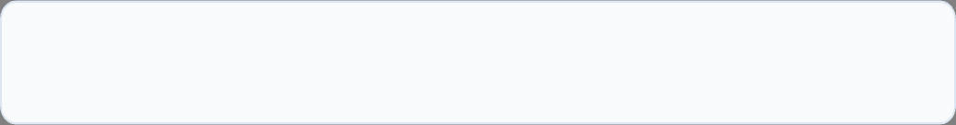
模型风险
样本复用与信号集中限制结果外推
四项需要继续验证的问题
原稿披露的限制
筛选区间反复参与优化
样本复用
回测长度
overnight出现率
2025、2026年收益直接作为门槛，可能形成隐式过拟合。
约600日
85%
核心家族夏普均值
新方向夏普均值
回测历史覆盖有限
样本有限
1.68
0.92
约600个交易日，尚不足以覆盖更多市场状态。
尚待补充的证据
底层信号集中
信号集中
overnight字段在69个因子中的出现率为85%。
独立样本外与滚动验证
不同市场状态的稳定性
基本面与另类数据的增量价值
替代方向质量尚未追平
仍需检验
FSA后新方向的夏普均值低于核心家族。
我们的判断：当前证据更能支持“研究流程具有自动化可行性”。长期投资效果仍需独立样本外验证与更丰富的数据维度检验。
Notes:
重点风险是模型与过拟合风险。数据约2024年初至2026年7月，约600交易日。overnight出现率85%反映底层输入集中，不等同于因子权重85%。核心家族夏普1.68、新方向0.92为原稿组别均值，不据此构造显著性检验。
内容来源：/Users/arctan9/@projects/2026II/assignments/金融科技导论/中金自动化因子发现引擎案例研究.md。
原稿参考文献：[1]。
本页据用户提供原稿编排。未独立复现回测，未将回测结果视为实盘验证。

Slide 17






落地条件
机构应用需要验证、运行与数据治理共同配合
建议补充的四项控制
风险涉及三类对象
独立验证与人工入库复核
模型与表达式
自动化任务
机构数据
01
保留未参与筛选的验证期，开展跨期检验，
并由研究员复核经济含义与因子冗余。
结果质量
运行稳定
资产安全
检查点与硬性规则降低运行风险，
人工复核与权限管理承担最终治理责任。
表达式检查与运行监控
02
检查边界条件，记录异常与失败原因，
防止循环失控、状态膨胀和重复执行。
研究流程中的责任分工
数据权限与部署管理
03
按机构要求选择私有化或受控模型服务，
限制行情数据、因子库与接口权限。
智能体
固定规则
研究人员
生成与初步审查
回测与筛选
复核与准入决策
研究过程与版本留痕
04
保存数据版本、表达式、参数与筛选依据，
使研究结论可以回溯、复核和追责。
落地建议：保留人类最终决策权。自动化负责扩大研究覆盖，机构仍需对数据使用、因子准入及投资应用承担治理责任。
Notes:
右侧为依据原稿风险分析整理的落地建议，不是对中金已经实施全部措施的事实认定。外部LLM API、行情数据及因子库访问需机构控制。研究入库应保留人的最终决策权。
内容来源：/Users/arctan9/@projects/2026II/assignments/金融科技导论/中金自动化因子发现引擎案例研究.md。
原稿参考文献：[1]；[5]。
本页据用户提供原稿编排。未独立复现回测，未将回测结果视为实盘验证。

Slide 18
05
PART
案例启示与参考资料
人机分工与证据口径
我们倾向于把本案例的价值归结为研究流程的工程化。
更快地产生候选之后，可信验证与人的责任需要同步强化。
Notes:
这一部分收束报告，并附上指标口径和参考文献，便于讨论时核对。
内容来源：/Users/arctan9/@projects/2026II/assignments/金融科技导论/中金自动化因子发现引擎案例研究.md。
原稿参考文献：。
本页据用户提供原稿编排。未独立复现回测，未将回测结果视为实盘验证。

Slide 19

案例启示
研究效率提升后，验证与治理成为关键条件
可重复执行的流程
固定的质量标准
跨轮次保留的经验
准入与应用责任
任务自动化
验证独立
状态积累
人类负责
本案例带来的人机分工启示
对象 | 更适合承担的工作 | 需要保留的边界
大模型与智能体 | 形成假设、生成候选、辅助审查 | 生成结果接受规则与独立证据检验
研究基础设施 | 统一计算、回测、筛选和记录 | 数据与评估标准保持一致并可追溯
研究人员与机构 | 设定目标、复核入库、控制风险 | 对投资应用与数据使用承担责任
我们的判断：实验支持自动化因子生产的可行性。长期价值仍取决于独立验证、不同信号的持续发现，以及机构治理的落实。
Notes:
将创新价值落到具体分工：智能体扩展候选生成，基础设施固化可执行标准，状态积累连接多轮研究，人类承担目标、准入和责任。没有将3天实验上升为长期收益已获保证。
内容来源：/Users/arctan9/@projects/2026II/assignments/金融科技导论/中金自动化因子发现引擎案例研究.md。
原稿参考文献：[1]；[5]；[6]。
本页据用户提供原稿编排。未独立复现回测，未将回测结果视为实盘验证。

Slide 20
指标口径
理解结果时需要区分相关性、收益与风险
指标 | 本报告中的阅读口径
IC / 秩IC | 因子值与未来收益的Spearman秩相关，反映排序关系
年化超额收益 | 相对基准的收益表现，需核对时期与交易成本
夏普比率 | 单位波动所对应的收益表现，需核对收益口径
Calmar比率 | 收益相对于最大回撤的表现
因子间IC相关性 | 衡量不同因子IC序列的相关程度，用于控制冗余
原稿披露的回测设定
数据区间
2024年初至2026年7月
换仓周期
5日
单边成本
千分之一（0.1%）
验证边界
2025、2026年收益参与筛选
口径提示：因子表现、组合表现与实盘表现分属不同层次。原稿未给出完整日度数据和统一指标定义，具体测算以原始研究报告为准。
Notes:
IC、收益和风险调整收益是不同指标。原稿给出Spearman秩IC及若干阈值，但没有完整指标定义与全套数据。表内释义为阅读帮助，具体收益及风险指标口径需以原始研究报告核对。
内容来源：/Users/arctan9/@projects/2026II/assignments/金融科技导论/中金自动化因子发现引擎案例研究.md。
原稿参考文献：[1]。
本页据用户提供原稿编排。未独立复现回测，未将回测结果视为实盘验证。

Slide 21
参考资料
案例依据与延伸阅读
01
核心案例
02
自动化研究与开源框架
[1] 中金公司研究部（郑文才、周萧潇、刘均伟）
《大模型系列（7）：基于Loop Engineering的
自动化因子发现引擎》，2026-08-03.
[2] Karpathy，autoresearch，GitHub，2026-03.
[3] InfoQ，autoresearch项目报道，2026-03-17.
[4] Microsoft Research Asia，R&D-Agent，2025；
Collaborative Evolving Strategy，arXiv:2407.18690.
03
券商研究与行业比较
04
平台与扩展场景
[5] 国联民生证券，《RD-Agent实测》，2026-05-20.
[6] 开源证券，《开源量化评论（129）》，2026-09-13.
[8] 华泰证券，《人工智能系列之二十八》，2020.
[7] WorldQuant BRAIN平台相关资料.
[9] 财联社，券商Skills报道，2026-06-21.
[10] 中金公司研究部，《Multi-Agent如何辩论出
基本面Alpha？》，2026-07-29.
Notes:
完整参考文献（按用户原稿保留）：
[1] 中金公司研究部. 大模型系列（7）：基于Loop Engineering的自动化因子发现引擎[R]. 郑文才, 周萧潇, 刘均伟, 2026-08-03.
[2] Karpathy A. autoresearch: AI agents running research on single-GPU nanochat training automatically[EB/OL]. GitHub, 2026-03. https://github.com/karpathy/autoresearch.
[3] InfoQ. 两天推翻Karpathy 20年工作习惯！百行代码开源项目"封神"[EB/OL]. 2026-03-17.
[4] Microsoft Research Asia. R&D-Agent: An LLM-Agent Framework Towards Autonomous Data Science[R]. 2025；另见 Collaborative Evolving Strategy for Automatic Data-Centric Development, arXiv:2407.18690, 2024.
[5] 国联民生证券. RD-Agent实测：AI驱动的因子挖掘框架[R]. 2026-05-20.
[6] 开源证券. 开源量化评论（129）：AI赋能投研体系——因子挖掘篇[R]. 2026-09-13.
[7] WorldQuant BRAIN 平台相关资料[EB/OL].
[8] 华泰证券. 人工智能系列之二十八：基于量价的人工智能选股体系概览[R]. 2021.
[9] 财联社. 券商密集上线Skills，重构服务颗粒度[EB/OL]. 2026-06-21.
[10] 中金公司研究部. Multi-Agent如何辩论出基本面Alpha？[R]. 2026-07-29.
内容来源：/Users/arctan9/@projects/2026II/assignments/金融科技导论/中金自动化因子发现引擎案例研究.md。本次工作为重组与排版，未逐项检索外部文献。

Slide 22
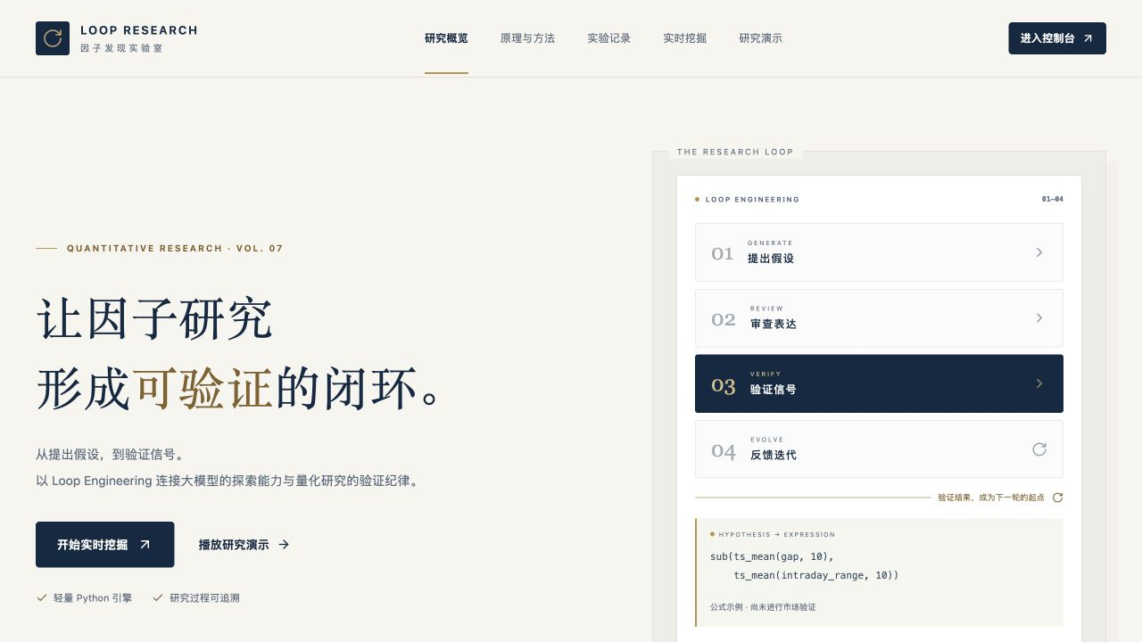
小组实践
AI辅助开发的因子挖掘助手
研究与产品设计
我们确定研究闭环、页面结构、
实验规模和结果展示口径。
AI辅助开发
辅助编写前后端代码、调试接口，
补充测试并完成Railway部署。
两类AI角色
编程助手参与系统开发；DeepSeek
在运行时生成、审查候选公式。
我们设计的 Loop Research · 因子发现实验室
复现定位：依据研报公开描述实现研究流程与工程机制；中金原报告的收益数字仍作为机构披露结果。
Notes:
在分析研报之后，我们设计了Loop Research，并使用AI编程助手辅助实现网站。小组决定研究目标、页面交互、实验规模与结果口径，AI辅助代码、调试、测试和部署。需要区分开发阶段的AI编程助手与运行时负责生成、审查候选的DeepSeek模型。网站包含研究概览、原理、实验记录、实时挖掘、控制台和14页研究演示。
来源：项目README，https://github.com/404NWF3/cicc-loop-reproduction/blob/main/README.md ；网站首页，https://cicc-loop-reproduction-production.up.railway.app/ 。截图采集日期：2026-10-26。

Slide 23
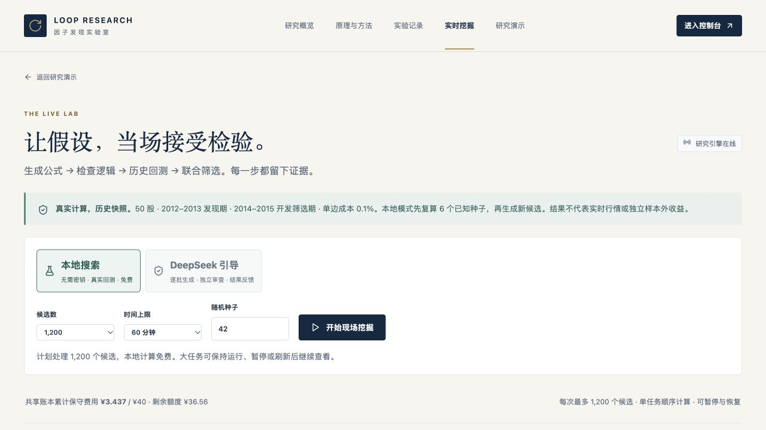
网页实现
生成、审查、回测与反馈的网页实现
01 生成候选
本地搜索与DeepSeek引导；
已知种子和新候选分别计数。
02 审查与固定回测
检查受限公式，按统一交易时点
和成本计算11项本地门槛。
03 检查点与反馈
保存候选与失败原因，支持暂停、
刷新后继续和研究结果导出。
04 有界运行
最多1,200个候选；模型调用
受单次与累计预算约束。
固定历史开发快照 · 本地搜索与模型引导 · 可暂停与恢复
演示口径：50只股票的历史快照上真实计算，5日调仓、单边成本0.1%；现场挖掘结果属于开发期研究。
Notes:
现场演示可以从14页网页研究演示进入实时挖掘。网页版在固定历史开发快照上真正生成、回测和筛选，最多处理1,200个候选。“实时”表示任务进度更新，不表示实时行情。免费本地模式先复算6个已知种子，然后搜索新候选；两类结果单独计数。DeepSeek模式使用独立生成和审查上下文，按批接收开发期反馈，并受口令及预算约束。支持暂停、刷新后继续与结果导出。
来源：https://cicc-loop-reproduction-production.up.railway.app/mine ；https://github.com/404NWF3/cicc-loop-reproduction/blob/main/docs/web-research-demo.md 。截图采集日期：2026-10-26。

Slide 24
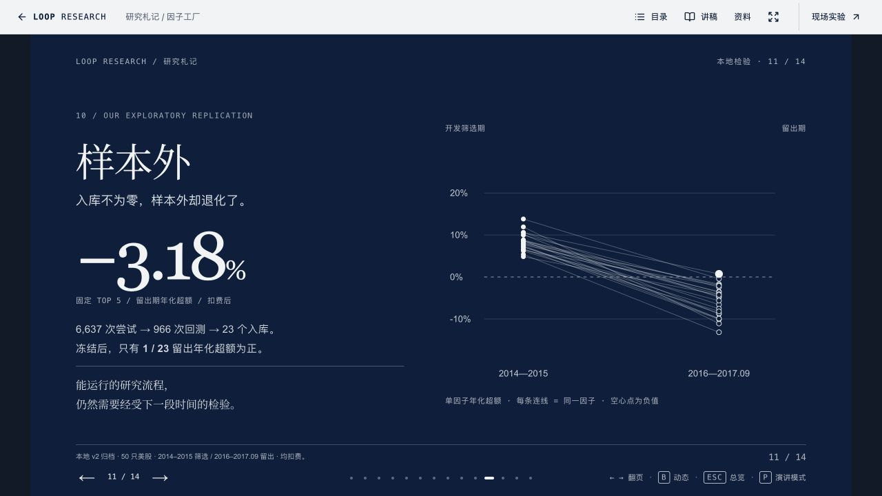
实验与反思
复现实验：开发期入库与留出期表现
小组网站展示
cicc-loop-reproduction-production.up.railway.app
2026-10-15归档实验 · StockNet · 50只美股 · 公式冻结后统一评估留出期
6,637 → 966 → 23
尝试 → 完整回测 → 开发期入库
1 / 23
留出期年化超额为正的因子
−3.18%
预先选定Top 5等权排名组合
留出期费后年化超额
Notes:
本页是我们项目的探索性复现实验，不是中金A股结果的重算。2026-10-15归档的v2实验使用StockNet的50只美股：发现期为2012-09-04至2013年底，开发筛选期2014—2015年，留出期2016-01-01至2017-09-01。6,637次尝试、966次完整回测，去相关后23个因子通过开发筛选，留出期仅1个年化超额为正。前五组合按开发期夏普预先选定，留出期费后年化超额为−3.18%，超额夏普−0.51。我们保留负结果，并明确事后选样、非当时可得复权快照及开发集反复使用等限制。下一项确认研究需要新数据，不能根据已展示的留出结果继续调参后还称其独立测试。
来源：https://github.com/404NWF3/cicc-loop-reproduction/blob/main/docs/experiment-expanded-2026-10-15.md ；https://cicc-loop-reproduction-production.up.railway.app/presentation?slide=11 。截图采集日期：2026-10-26。

Slide 25
THANKS
金融科技导论
请老师批评指正
自动化扩大研究覆盖，验证决定应用边界
中金案例展示了持续因子研究的工程可行性。
长期投资价值，仍需独立证据与机构治理支持。
《金融科技导论》期中案例汇报
2026年10月
Notes:
结束时回到贯穿报告的判断：自动化能够扩大研究覆盖，可信验证和机构治理决定投资应用的边界。欢迎围绕样本外验证、信号集中与人机分工讨论。
内容来源：/Users/arctan9/@projects/2026II/assignments/金融科技导论/中金自动化因子发现引擎案例研究.md。
原稿参考文献：[1]；[5]。
本页据用户提供原稿编排。未独立复现回测，未将回测结果视为实盘验证。

